Slide 1
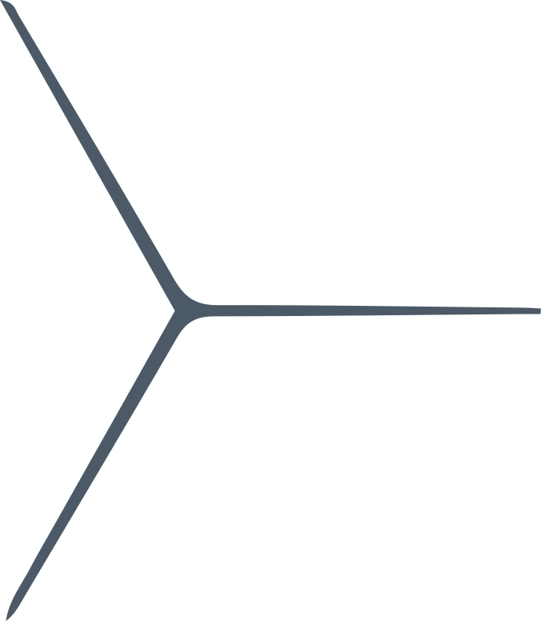
*
ПРАВИЛЬНОЕ
ПИТАНИЕ
И СПОРТ
*Боди Лоджик **Нутрилайт ***Эксклюзивно для Амвэй
**
***

Slide 2
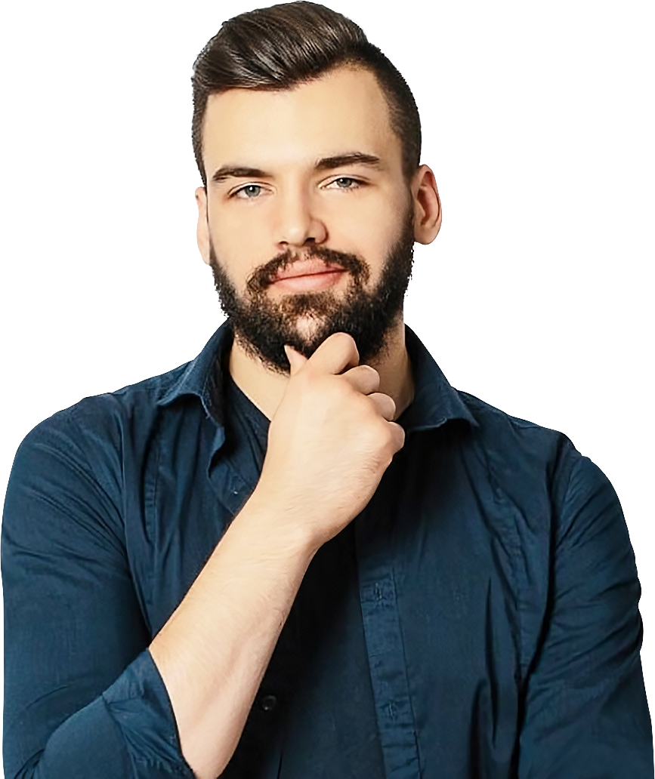
ДМИТРИЙ
СЕМИРЯДОВ
*
Специалист в сфере диетологии
Преподаватель диетологии
Федеральный эксперт Nutrilite
*Боди Лоджик **Нутрилайт
**

Slide 3
ПРОБЛЕМЫ ПИТАНИЯ
*
ПРИ НАБОРЕ МАССЫ
Недостаточный по калорийности и белку рацион.
ПРИ СНИЖЕНИИ ВЕСА
Повышение аппетита из-за неоптимального распределения рациона, недостатка белка и клетчатки.
Недостаток в пище цельных продуктов, витаминов и микроэлементов.
*Боди Лоджик **Нутрилайт
**
Notes:
Базовый рацион питания ориентирован на полноценное удовлетворение всех пищевых потребностей человека и обеспечение высокого уровня его здоровья и работоспособности.
Базовое питание должно строиться с соблюдением некоторых основных принципов, к которым следует отнести требования адекватности, полноценности, насыщенности, сбалансированности и индивидуализации в потреблении пищевых продуктов.
Согласно принципу адекватности, количественный и качественный состав продуктов питания должен соответствовать программе снижения содержания жира в организме. Количественную часть эффективно отслеживать по расходу и потреблению ккал. пищи, а расход энергии должен превышать потребление на 10-15 %. Качественная часть должна максимально стремиться к высокой биологической ценности продуктов.
Принцип полноценности базового питания предполагает максимальное разнообразие при наличии в потребляемых продуктах всех основных нутриентов в достаточных для поддержания высокого уровня обмена веществ в организме количествах.
Принцип сбалансированности означает, что содержание основных нутриентов и их структурных компонентов в потребляемых продуктах питания должно находиться в определенных соотношениях.
Принцип насыщенности означает, что в продуктах базового питания должны присутствовать в достаточных количествах эссенциальные нутриенты. Этот принцип на практике реализуется в основном за счет применения пищевых и биологически активных добавок (БАД).
При организации базового питания необходимо учитывать биохимическую индивидуальность человека. Для поддержания нормального хода обмена веществ каждый из нас должен потреблять продукты питания сообразно его индивидуальному складу, привычкам и установившемуся образу жизни.

Slide 4
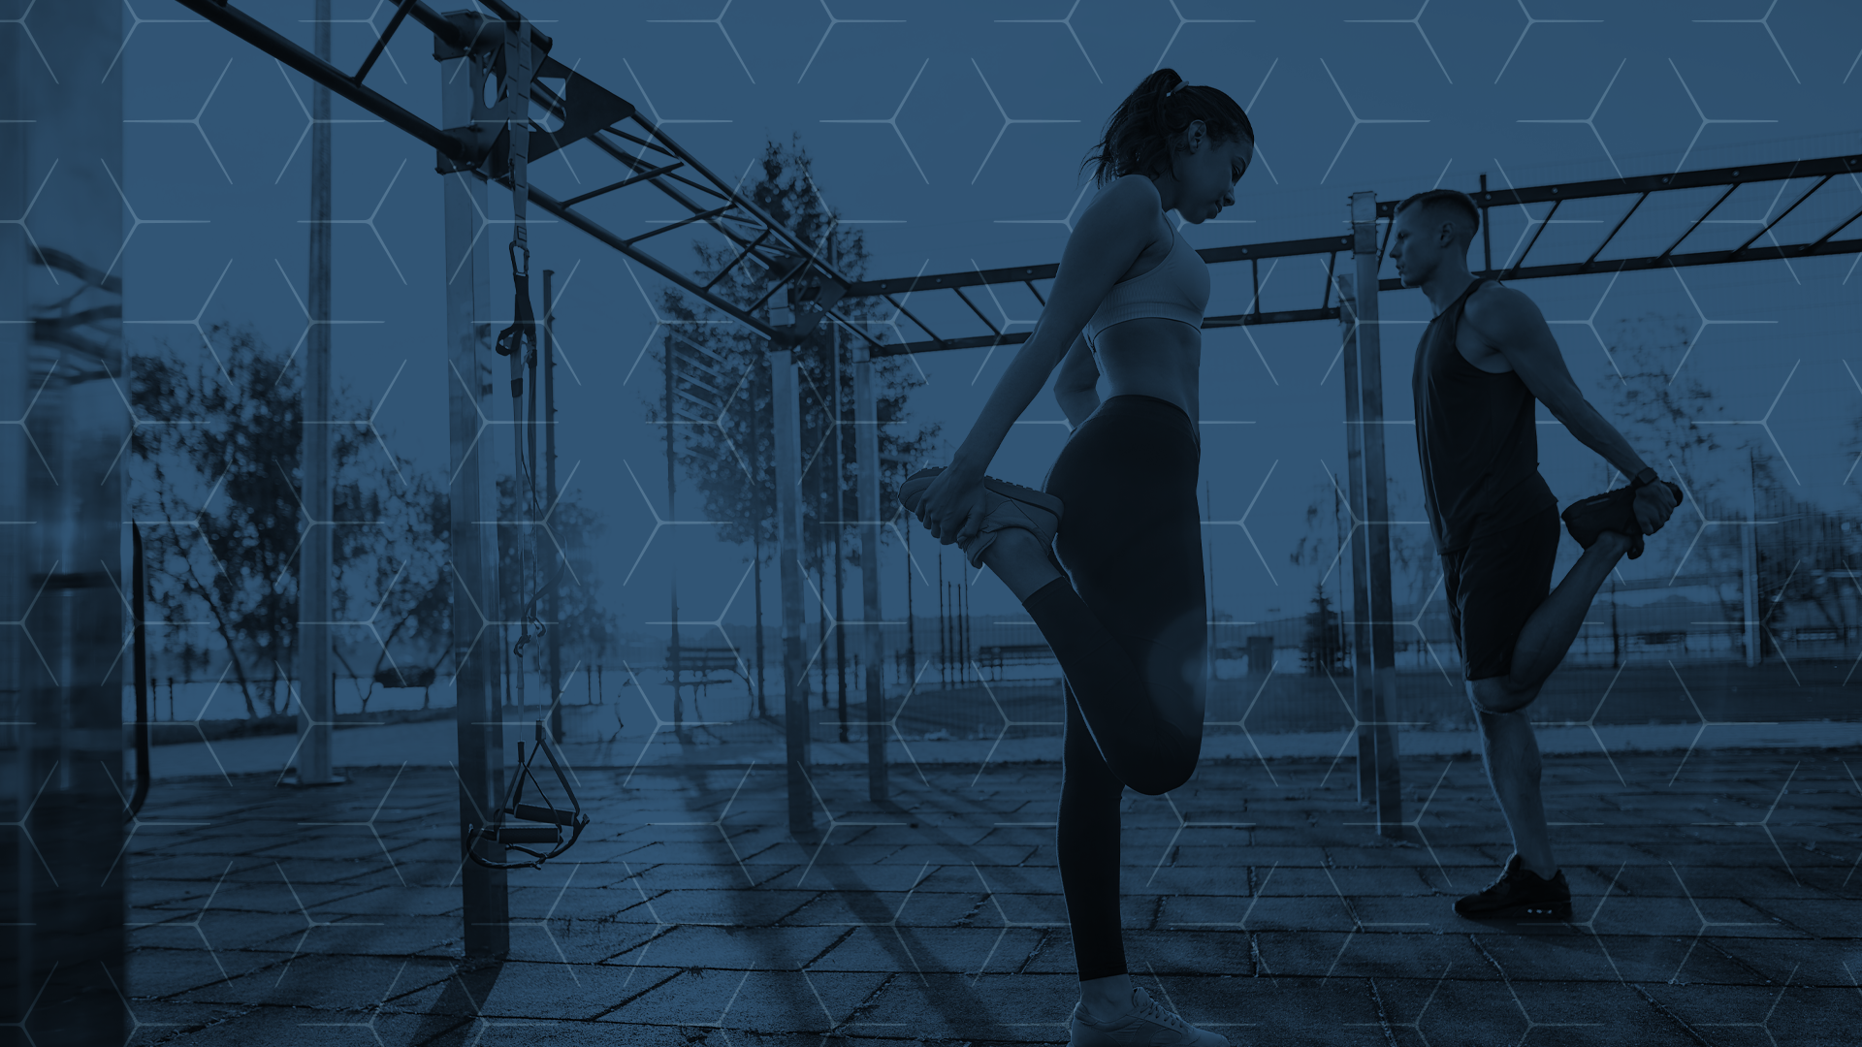
*
ПУТИ УЛУЧШЕНИЯ ПИТАНИЯ
*Боди Лоджик **Нутрилайт
**

Slide 5
МЕНЯЕМ СЕБЯ — ЗНАЧИТ ПОДХОД ИНДИВИДУАЛЬНЫЙ
*
ПСИХОЛОГИЯ
Строгость ограничений
Тип личности: – регулирующий – исключающий
ЛИЧНАЯ ПРЕДПОЧТИТЕЛЬНОСТЬ
Вкусовые пристрастия
Загрузочные дни (рефиды)
Автономность / выбор
*Боди Лоджик **Нутрилайт
**
Notes:
Психологические аспекты:
Строгость: Самое большое значение имеет строгость ограничений. Разумеется, ограничение в диете необходимо, например, дефицит калорий, так что вам надо быть дисциплинированным и в чем-то себе отказывать ради фигуры (и здоровья). Но строгие запреты должны быть краткосрочными, все время вы так питаться не сможете.
Тип личности: если не углубляться в психологию, в отношении диеты можно выделить два типа:
регулирующие
исключающие
Обязательное условие: диета должна подходить под ваши цели образ жизни, у каждого они индивидуальны.

Slide 6
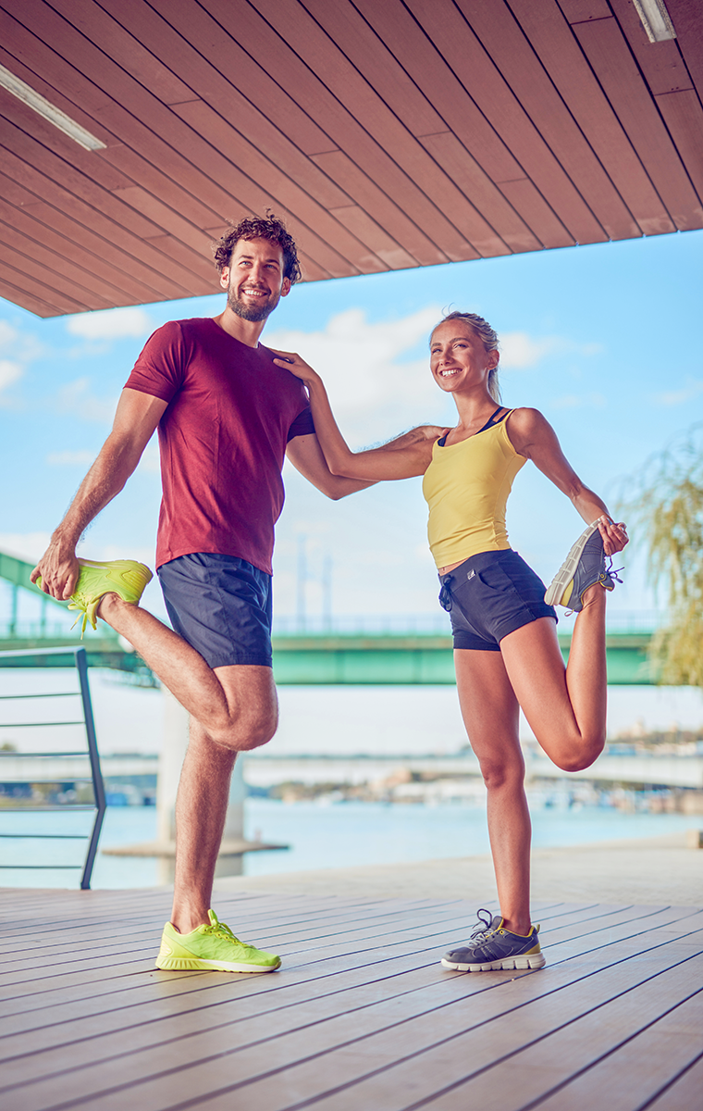
МЫ ЗА
РАЗУМНЫЙ ПОДХОД
***
Ограничиваем общую калорийность вместо исключения продуктов
Увеличиваем двигательную активность
Еженедельная потеря массы тела не превышает 1%*
Используем Индекс массы тела (ИМТ), но лишь ориентировочно
*Moughan, 2009 Fogelholm et.al., 1993; Nimmo, 2009
Сокращаем калорийность (не более чем на 10-20%)
Отслеживаем рацион с помощью дневника питания
**
***Боди Лоджик **Нутрилайт
Notes:
Снижение массы тела должно обеспечиваться уменьшением калорийности рациона, а не устранением той или иной группы продуктов питания. Еженедельная потеря массы тела не должна превышать 1 % т.е. по отношению к большинству людей колебаться в диапазоне 500-1000 г. Более интенсивное снижение массы тела связано с обезвоживанием, нарушением минерального обмена, потерей гликогена, гормональными и иммунологическими нарушениями, снижением регенерации белков, уменьшением тощей массы тела (ТМТ), у женщин – расстройство пищевого поведения, нарушение менструального цикла, костной массы (Moughan, 2009). Повышается риск переутомления, перенапряжения функциональных систем, травматизм (Fogelholm et.al., 1993; Nimmo, 2009).
Для потери массы тела наиболее целесообразен подход, при котором одновременно сокращается калорийность питания, и увеличиваются физические нагрузки. В частности еженедельной потерей 400-500 г массы тела необходимо на 250 ккал сократить энергетическую емкость суточного рациона питания и на 250 ккал увеличить суточные затраты энергии с помощью физической активности.
Индекс массы тела (ИМТ) – расчетная величина, позволяющая оценить степень соответствия массы тела человека и его роста и сделать вывод относительно нормальности, недостаточности или избыточности значения; важен при определении показаний для необходимости лечения при ожирении или, напротив, алиментарной дистрофии, в том числе при анорексии. ИМТ следует применять с осторожностью, исключительно для ориентировочной оценки.
Для измерения количества потребляемых калорий на практике применяется ведение пищевого дневника, в котором предполагается отслеживание, и фиксация потребления пищи за определенный период времени (рекомендуемый минимальный срок ведения дневника для оценки суточного калоража 3-4 дня, а содержание обычно включает: взвешивание продуктов в сухом виде; способ приготовления; подсчет белков, жиров, углеводов и ккал; время потребления пищи).

Slide 7
РЕКОМЕНДАЦИИ ПО ПРИЕМУ БЖУ (БЕЛКОВ–ЖИРОВ–УГЛЕВОДОВ)
*
БЕЛКИ
ЖИРЫ
УГЛЕВОДЫ
Основной строительный материал клеток организма
Оптимальна комбинация из растительных и животных источников
Активный участник всех биохимических процессов в организме
Важен баланс животных (в т.ч. Омега-3) и растительных (в т.ч. Омега-6) жиров
При дефиците возможно нарушение работоспособности
При избытке возрастает риск ожирения
Источник энергии
При росте нагрузок увеличиваем долю углеводов
Отдаем предпочтение сложным углеводам
Избегаем простых углеводов
Минимальная потребность — 0,8–1 г/кг (максимум — до 2,5 г/кг)
Минимальная потребность — 3 г/кг и более
*Боди Лоджик **Нутрилайт
**
Notes:
Рекомендации по приему БЖУ (белков-жиров-углеводов).
Полноценность питания определяется достаточным поступлением белков, жиров, углеводов, витаминов, минеральных веществ и воды.
Белки
Рекомендуемое минимальное количество белка в сутки для обычных людей по данным ВОЗ и РАМН составляет 0,8-1,0 г/кг веса ( максимум до 2,5 г/кг веса), независимо от пола и ИМТ.
Белками с полным аминокислотным составом являются белки животного происхождения. В растительных белках могут отсутствовать или быть в очень маленьких количествах одна или две незаменимые аминокислоты. Также у белков животного происхождения биодоступность (усвоение) выше по сравнению с растительными белками. Примеры животных белков в рационе: мясо, яйца, рыба, молочные продукты, морепродукты; растительных белков: злаки, бобовые, орехи, водоросли.
При нехватке в рационе полноценного белка нужно так комбинировать растительные продукты, чтобы организм получал все аминокислоты. Например, зерновые (каши, макароны, хлеб), кукурузу орехи и семечки дополняют бобовыми, фасоль и горох–зерновыми, овощи и зелень–кашами и орехами.
Жиры
Потребность в жирах у человека по данным ВОЗ и РАМН в пределах 0,8-1,4 г/кг веса. Жиры используются не только как субстрат энергетических превращений - они также являются необходимым элементом при построении клеточных мембран, некоторых гормонов и ферментов, катализирующих ключевые реакции обмена веществ в организме, а также для нервной системы. Жиры в основном состоят из глицерина и жирных кислот. Жирные кислоты, входящие в состав молекул жиров, различаются по насыщенности молекулярных связей. Жиры животного происхождения - насыщенные, в основном используются для энергетических целей. Растительные - ненасыщенные, используются для построения клеточных мембран, выполнения каталитических функций и т.д.
Доказано, что в рационе Европейцев и Россиян не хватает омега-3 жирных кислот, а омега - 6 в избытке. В организме должен поддерживаться баланс между омега-3-6-9. Следовательно, целесообразен приём добавок с омега-3 жирами. Максимальные дозировки могут помочь при проблемах с опорно-двигательным аппаратом и суставами. Также приём добавок омега - 3 имеет эргогенный эффект при длительных тренировках аэробного характера, полезен для сердечно-сосудистой системы и мозга.
При длительном дефиците жиров возможно нарушение самочувствия и работоспособности; проблемы в половой сфере–снижение либидо, нерегулярный менструальный цикл; ухудшение состояния кожи и волос из-за недостаточной секреции кожного сала и т.п.
При длительном избытке жиров, особенно на фоне повышенной калорийности рациона, увеличивается риск ожирения, заболеваний сердечно-сосудистой и пищеварительной системы.
Углеводы
Потребность в углеводах составляет от 3 и более г/кг веса. Потребность в углеводах и способность организма использовать их без вреда для здоровья увеличивается при большом объеме физических нагрузок, которые требуют значительного количества энергии для выполнения мышечной работы и восстановления затраченных ресурсов.
Гликемический индекс (ГИ) показывает, как быстро углеводы из данного продукта всасываются в ЖКТ и как быстро они поднимают уровень глюкозы в крови.
Углеводы с высоким ГИ всасываются быстро, ощутимо увеличивая концентрацию глюкозы в крови. Углеводы с низким ГИ усваиваются дольше и вызывают менее выраженный подъем глюкозы. В повседневной жизни человека со средней физической активностью, рекомендуется потребление углеводов со средним и низким ГИ.

Slide 8
ЭТИ ПРИОРИТЕТЫ – ЗАЛОГ БУДУЩЕГО УСПЕХА
*
БАДы
Баланс жиров/углеводов
Качество продуктов
Контроль калорий
БАДы
Углеводы и жиры
Достаточно белка
Калорийность рациона
*Боди Лоджик **Нутрилайт
**
Notes:
Приблизительный контроль калорий: как сказано ранее, от этого зависит успех вашего питания. Оно должно давать больше калорий, чем вы расходуете, в случае набора массы, и менее, если вы хотите снизить вес
Качество пищи: многие недооценивают этот фактор, но правильный выбор продуктов существенно влияет на здоровье и продолжительность жизни.
Процент жира: худеть можно на дефиците с любым составом макронутриентов, но их лучше подбирать в зависимости от нынешнего процента жира. Например, при избыточном весе более полным людям эффективнее снижать долю углеводов, а вот при наборе массы, напротив, ее увеличивать.
Калории – это база. Можно худеть лишь на дефиците, а набирать лишь на профиците.
Пара мыслей о жирах и углеводах:
Возможно, человек и выживет без углеводов (без жиров и белков — никак), но есть разница между понятиями «выжить» и «жить полной жизнью».
Углеводная пища содержит также важные
витамины, минералы и клетчатку, которые улучшают здоровье и самочувствие.
Нутрицевтики - в современных реалиях являются необходимостью, так как обеспечивают оптимальное поступление витаминов и микроэлементов, а также значительно улучшают адаптацию к нагрузкам.

Slide 9
ОТ ТЕОРИИ К ПРАКТИКЕ
*
1
Узнайте свою норму калорий по формуле:
Для мужчин
×
+
×
-
×
+
×
×
Вес в КГ
Рост в СМ
Возраст в ГОДАХ
Для женщин
×
+
×
-
×
-
×
×
Вес в КГ
Рост в СМ
Возраст в ГОДАХ
*Боди Лоджик **Нутрилайт
**
Notes:
Существует несколько формул для расчета энергетических трат человека. Для оценки основного обмена человека одна из формул Харриса-Бенедикта:
Для мужчин:
88,362+(13,397×вес в кг)+(4,799×рост в см)–(5,677×возраст в годах)
Для женщин:
447,593+(9,247×вес в кг)+(3,098×рост в см)–(4,330×возраст в годах)

Slide 10
ОТ ТЕОРИИ К ПРАКТИКЕ
*
2
Помножьте результат на коэффициент активности:
1 200
1 375
1 550
1 725
1 900
Малоподвижные люди
Люди с низкой активностью
Умеренно активные люди
Очень активные люди
Предельно активные люди
(тренировок мало или они отсутствуют)
(легкие тренировки 1-3 раза в неделю)
(работа средней тяжести либо тренировки умеренной интенсивности 3-5 дней в неделю)
(физическая работа плюс тренировки либо интенсивные тренировки 6-7 дней в неделю)
(физическая работа плюс очень интенсивные тренировки/занятия спортом)
3
Корректируем калорийность согласно цели:
При снижении веса
При наборе веса
дефицит не более 10-20%
профицит не более 10-20%
*Боди Лоджик **Нутрилайт
**
Notes:
Определив величину основного обмена, можно ориентировочно вычислить, сколько калорий в сутки нужно получать при том или ином уровне нагрузки. Для этого основной обмен нужно умножить на коэффициент физической активности, который равен:
1,200–для малоподвижных людей (тренировок мало или они отсутствуют);
1,375–для людей с низкой активностью (легкие тренировки 1-3 раза в неделю);
1,550–для умеренно активных людей (работа средней тяжести либо тренировки умеренной интенсивности 3-5 дней в неделю);
1,725–для очень активных людей (физическая работа плюс тренировки либо интенсивные тренировки 6-7 дней в неделю);
1,900–для предельно активных людей (физическая работа плюс очень интенсивные тренировки/занятия спортом).
Пример рациона рассчитанного на суммарную энергетическую ценность в 1700 ккал, при тренировках, направленных на снижение массы тела
Рекомендуемые приложения: «Калькулятор калорий Хики», «FatSecret»
Примерное соотношение БЖУ (выставляется в калькуляторе в профиле):
для поддержания или набора веса - 20%/30%/50%
для снижения веса - 30%/30%/40%.
3) В течение первой недели рекомендуется взвешивание порций, далее - необязательно

Slide 11
*
ПОДСЧЁТ КАЛОРИЙ — ЭТО НЕСЛОЖНО, НУЖНО ТОЛЬКО ПРЕДСТАВЛЯТЬ, КАК ОНИ ВЫГЛЯДЯТ НА ТАРЕЛКЕ
*Боди Лоджик **Нутрилайт
**

Slide 12
ОТ ТЕОРИИ К ПРАКТИКЕ
*
Ориентируйтесь на правило тарелки и контролируйте калорийность методом подсчета
2-4
раза в день
*Боди Лоджик **Нутрилайт
**

Slide 13
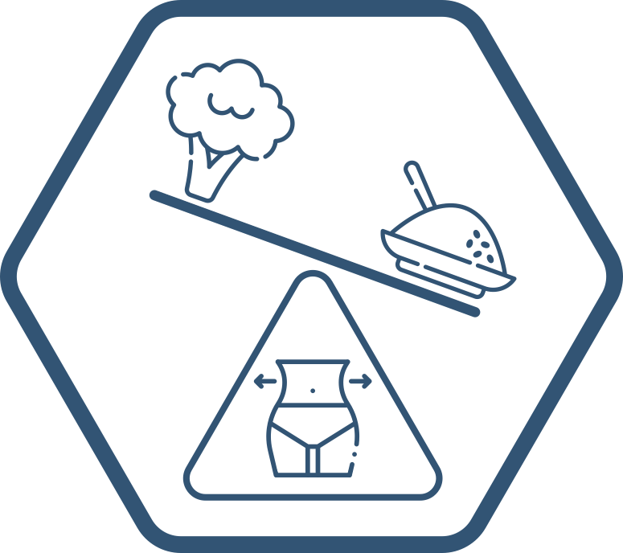
СЛЕДИМ ЗА ВЕСОМ…
*
СНИЖЕНИЕ ВЕСА побольше овощей и поменьше углеводов
НАБОР ВЕСА поменьше овощей и побольше углеводов
УМЕНЬШИТЬ КАЛОРИЙНОСТЬ вместо сложных углеводов берем овощи
УВЕЛИЧИТЬ КАЛОРИЙНОСТЬ вместо овощей используем сложные углеводы
…И КАЛОРИЙНОСТЬЮ!
*Боди Лоджик **Нутрилайт
**

Slide 14
ДОПОЛНИТЕЛЬНО
*
МОЛОЧНЫЕ ПРОДУКТЫ (если нет непереносимости)
ПОЛЕЗНЫЕ ЖИРЫ НА ВЫБОР
ЛЮБЫЕ ФРУКТЫ ИЛИ ЯГОДЫ
ПРОТЕИНОВЫЙ ПОРОШОК
1-3 порции
1-2 источника (не более!)
2-3 штуки
1-3 ст.ложки ежедневно
1 порция: 100 г творога (до 5%) или 1 стакан любой кисломолочки (кефир, ряженка, варенец (до 2,5%)
Для правильного подсчета источники жиров лучше взвешивать.
Выбираете из списка 1-2 пункта ежедневно:
растительное масло (лучше льняное или оливковое) (1 ст. л.)
орехи (до 20 г)
темный шоколад (20 г)
Средних по размеру, массой 150-170 г
При наборе массы дополняем рацион полезными углеводными продуктами:
ц/з хлеб и мука, полезные сиропы, натуральные соки, бананы
*Боди Лоджик **Нутрилайт
**
Notes:
Нижняя граница – для снижающих вес женщин, верхняя – при наборе массы для мужчин
При снижении веса кладите в тарелку побольше овощей и поменьше углеводов, при наборе массы – наоборот.
Чтобы уменьшить калорийность, заменяем порции сложных углеводов овощами, чтобы увеличить - наоборот. При этом следим за весом. Больше порций сложных углеводов за день = больше калорийность, меньше углеводов = меньше и калораж.
Всё просто.

Slide 15
ПРИМЕР РАЦИОНА ДЛЯ СНИЖЕНИЯ ВЕСА
*
ЗАВТРАК
ОБЕД
УЖИН
ПЕРЕКУСЫ
Вариант 1
Вариант
Вариант 1
Вариант 1
протеин (30 г)
овсянка/отруби (50 г)
яблоки (350 г)
имбирь
булгур отварной (200 г)
овощной салат (200 г) с 1 ч. л. оливкового масла
запеченная индейка (150 г)
брокколи с цветной капустой на пару (250 г)
горбуша запеченная (150 г)
творог до 5% (150 г)
замороженная клубника (250 г)
миндаль (25 г)
Вариант 2
Вариант 2
Вариант 2
гречка отварная (250 г в готовом виде)
2 яйца, поджаренные на 1 ч. л. оливкового масла
коктейль - протеин (30 г)
ассорти из ягод (350 г)
миндаль (25 г)
овсянка/отруби (50 г)
батончик bodykey^{ТМ} by Nutrilite^{ТМ}
Вариант 3
коктейль - протеин (30 г)
овсянка/отруби (50 г)
персик и манго (350 г)
грецкий орех (25 г)
*Боди Лоджик **Нутрилайт
**

Slide 16
ЛАЙФХАКИ ДЛЯ СНИЖЕНИЯ ВЕСА
*
никакого «безумия и отваги»
80-90% рациона — цельные продукты
не поддавайтесь на уловки мерчендайзинга
энергетическая плотность продуктов — чем ниже, тем лучше
ПП и похудение — не одно и то же
обязательно принимайте снижающие аппетит и улучшающие качество жизни продукты, ведь при снижении веса рацион ограничен, а значит, и поступление полезных веществ сокращается
*Боди Лоджик **Нутрилайт
**

Slide 17
*
ЛАЙФХАКИ ДЛЯ НАБОРА ВЕСА
не перегружайте свой рацион овощами
для увеличения калорийности используйте энергетически плотные, но полезные продукты
обязательно принимайте необходимые БАДы — при наборе веса потребность во всех питательных веществах резко увеличивается!
*Боди Лоджик **Нутрилайт
**

Slide 18
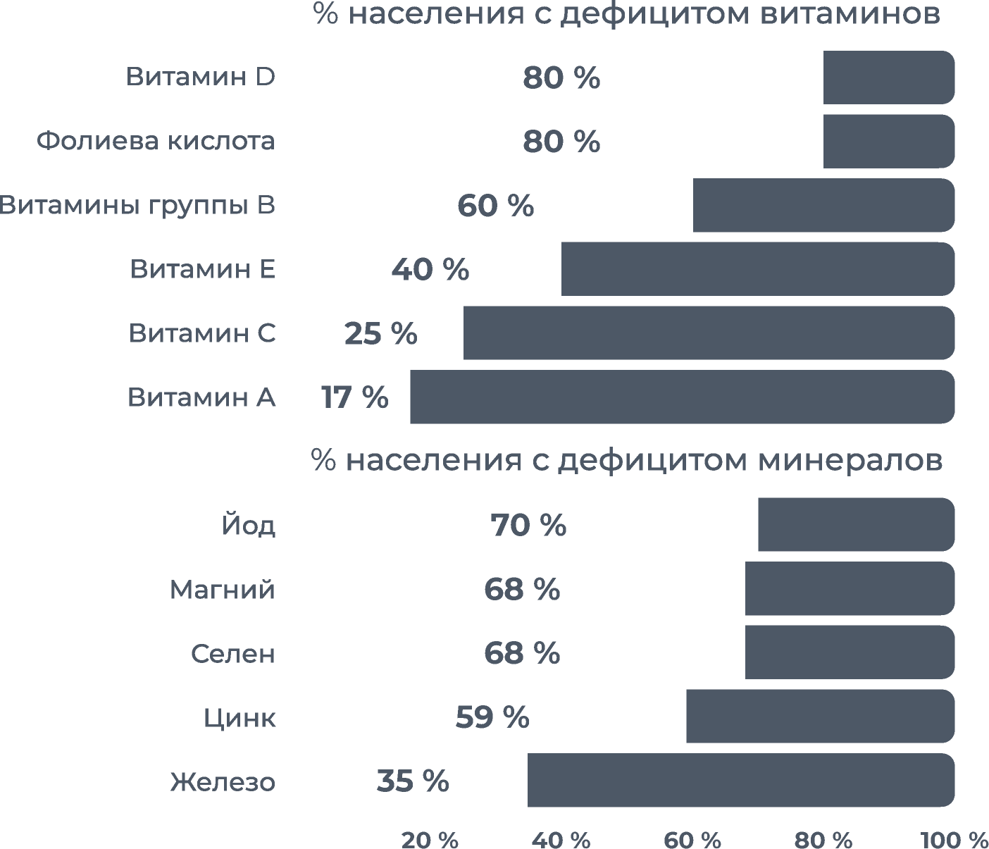
ОБОГАТИТЕ СВОЙ РАЦИОН БАЗОВЫМИ ДОБАВКАМИ КОТОРЫЕ ВОСПОЛНЯТ ДЕФИЦИТ ВИТАМИНОВ И МИНЕРАЛОВ
*
Большинство россиян испытывает гиповитаминоз, в том числе из-за недостаточного потребления овощей и фруктов.
ГИПОВИТАМИНОЗ В РОССИИ
3 из 4 взрослых не потребляют достаточное количество цельных продуктов и белка
Ускоряющийся темп жизни
Пищевые привычки
Высокая стоимость
Региональные особенности
*Боди Лоджик **Нутрилайт
**
Notes:
Одновременно с оптимизацией базового рациона питания необходим дополнительный прием различных пищевых добавок (БАДов) для активизации метаболических процессов в организме и устранении дефицитов питательных веществ, возникающих из-за уменьшения калорийности рациона за счет уменьшения количества принимаемой пищи.
Для более эффективного решения задачи снижения жира в организме и оптимизации приема различных добавок предлагается три этапа приема пищевых добавок, условно называемых как – подготовка организма, активное сжигание жира, стабилизация результата.
Следующий месяц – это интенсивные физические нагрузки и оптимизированный рацион питания для эффективного снижения количества жира и наращивания мышечной массы.
Прием БАДов необходим для активизации метаболических процессов, связанных с мобилизацией жиров, как источника энергии для организма.
Дополнительный прием БАД обеспечит активизацию «сжигания» жира в организме.
Также необходим дополнительный прием БАДов для предотвращения дефицитов таких незаменимых компонентов питания как
полиненасыщенные жирные кислоты
клетчатка,
растительные флавоноиды
Задача:
обеспечить выведение лишних углеводов из организма даже при нарушении диеты.
Укрепление и быстрое восстановление связок, сухожилий,
Поддержание здоровья костей.
Предотвращение обезвоживания организма во время тренировок.

Slide 19
ОПТИМИЗАЦИЯ РАЦИОНА С ПОМОЩЬЮ ДОБАВОК
*
ЭТАП ПОДГОТОВКИ
ЭТАП АКТИВНОГО ЖИРОСЖИГАНИЯ
ЭТАП СТАБИЛИЗАЦИИ РЕЗУЛЬТАТА
активизация обменных процессов
устранение дефицита питательных веществ
увеличение мотивации
повышение адаптируемости к нагрузкам
подготовка нервной системы
профилактика недостатка питательных веществ
поддержание процессов жиросжигания
профилактика перетренированности
поддержка мотивации
контроль аппетита
защита мышц от потери белков
антиоксидантная защита от свободных радикалов
поддержка нервной системы
поддержание обменных процессов
профилактика эффекта «отката»
запуск восстановительных процессов в мышечных волокнах
контроль аппетита
восстановление нервной системы
*Боди Лоджик **Нутрилайт
**
Notes:
Одновременно с оптимизацией базового рациона питания необходим дополнительный прием различных пищевых добавок (БАДов) для активизации метаболических процессов в организме и устранении дефицитов питательных веществ, возникающих из-за уменьшения калорийности рациона за счет уменьшения количества принимаемой пищи.
Для более эффективного решения задачи снижения жира в организме и оптимизации приема различных добавок предлагается три этапа приема пищевых добавок, условно называемых как – подготовка организма, активное сжигание жира, стабилизация результата.

Slide 20
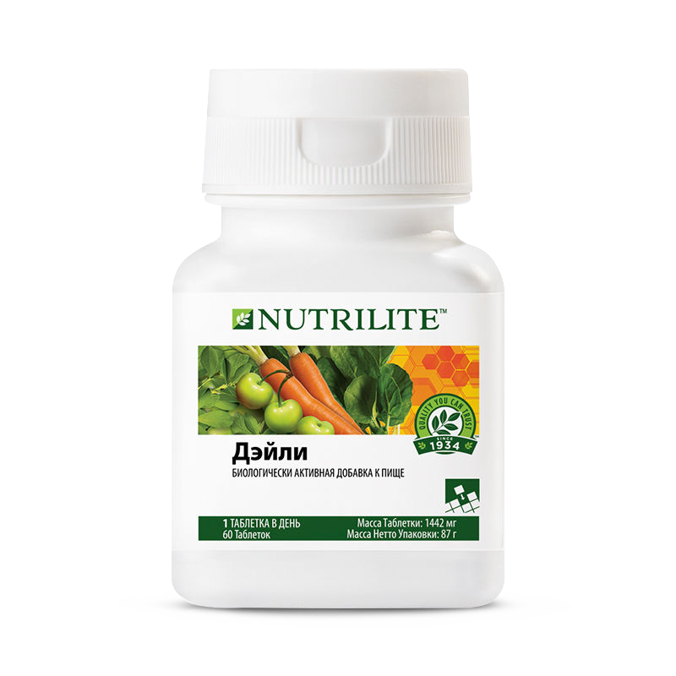
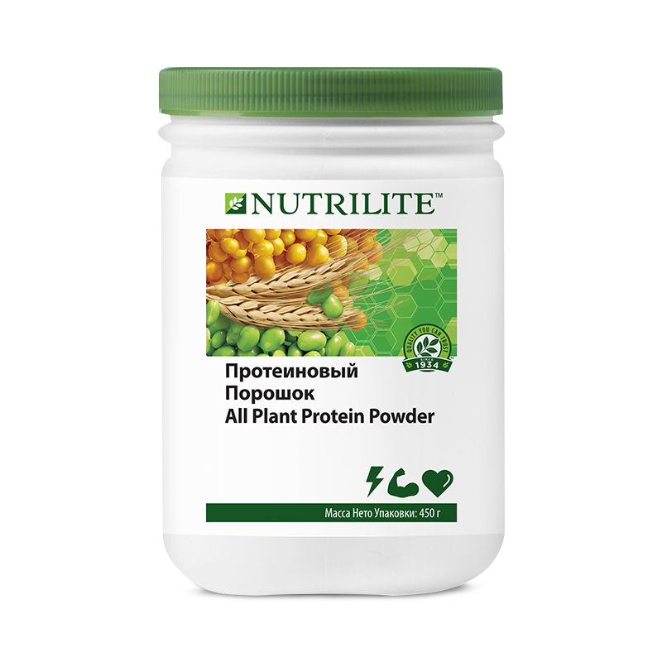
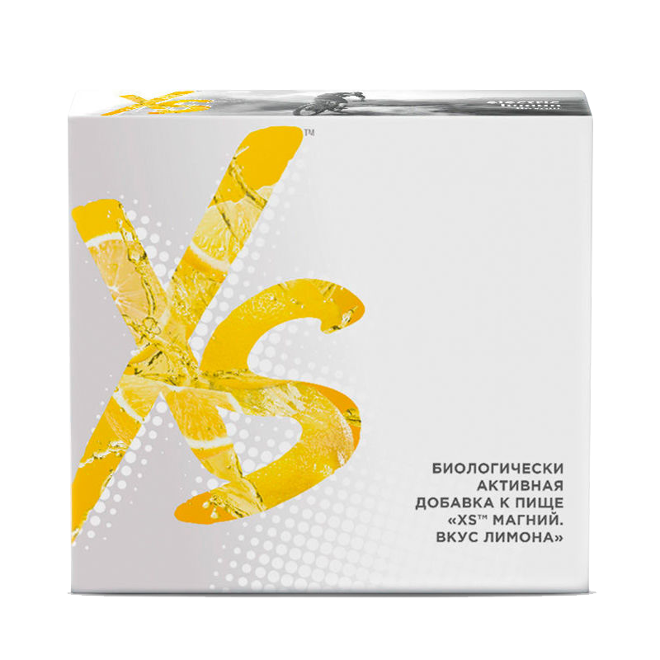
ВЫ ВСЕГДА СМОЖЕТЕ НАЙТИ КОМПЛЕКС СПЕЦИАЛЬНО ДЛЯ СВОЕЙ ТРЕНИРОВКИ
*
НАЗВАНИЕ | СОСТАВ | НАЗНАЧЕНИЕ
NUTRILITE™ Дэйли | Базовый набор витаминов, минералов и пять органических экстрактов усиливающих их эффективность. | Одна таблетка Дэйли в день — набор витаминов и минералов из натуральных источников без которых невозможны энергетические реакции. Фитонутриенты пяти растительных концентратов антиоксидантная защита сосудов от свободных радикалов в течение физической нагрузки!
NUTRILITE™ Протеиновый порошок*** | Растительная основа, оптимальное соотношение аминокислот. | Протеиновый порошок Нутрилайт^{ТМ} — оптимален во время программ и программ снижения веса – большее насыщение, меньше калорий**
XS™ Магний в стиках Вкус лимона | Базовый элемент в уникальном формате* | Для восполнения дефицита магния, который необходим для восстановления работы мышц после тренировок
*Среди продуктов Нутрилайт™ и XS™ * * В сравнении с большинством белков животного происхождения
*** Пищевая продукция, не БАД
БАД. НЕ ЯВЛЯЕТСЯ ЛЕКАРСТВОМ. ИМЕЮТСЯ ПРОТИВОПОКАЗАНИЯ. ПЕРЕД ПРИМЕНЕНИЕМ ПРОКОНСУЛЬТИРУЙТЕСЬ СО СПЕЦИАЛИСТОМ.
**

Slide 21
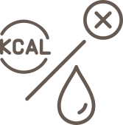
NUTRILITE™ ПРОТЕИНОВЫЙ ПОРОШОК
NUTRILITE™ ДЭЙЛИ*
XS™ МАГНИЙ В СТИКАХ. ВКУС ЛИМОНА
*
полноценный аминокислотный профиль, близкий к «идеальному» белку для оптимальной подпитки мышечной ткани
усиление синтеза белка при наборе массы, а также защита мышечной ткани от катаболизма при снижении веса
увеличение чувства сытости
без холестерина и лишних «углеводных» калорий
без лактозы
без вкуса — можно добавлять куда угодно, не приедается
увеличение силовой и аэробной выносливости за счет наличия витаминов группы B, а также йода и селена, положительно влияющих на щитовидную железу
благодаря выраженному антиоксидантному эффекту активных веществ, ускорение восстановления после тренировок.
активные вещества поддерживают иммунитет, функция которого часто страдает в течение нескольких часов после тренировок
активные ингредиенты защищают мышечные волокна от молочной кислоты и свободных радикалов (выделяющихся во время тренировок), тем самым предохраняя мышцы от катаболизма (потери белков)
активные компоненты способствуют нормализации аппетита – он может быть повышен (или же снижен) при недостатке многих минералов (например, магния, цинка или железа)
магний способствует увеличению аэробной и силовой выносливости – магний играет ключевую роль в энергетическом обмене в клетках
улучшенное кровенаполнение мышц (пампинг) и, как следствие, своевременное выведение продуктов обмена из мышечных волокон во время тренировок
благодаря участию магния в работе нервной системы достигается улучшение внимания и сосредоточенности во время умственных и физических нагрузок, а также явное улучшение качества сна
поддержка давления и работы сердца в момент тренировки и после нее – магний играет ключевую роль в регулировании просвета кровеносных сосудов, а также проведении нервных импульсов в сердце
участие в регуляции нервных импульсов и сокращении мышц, поддержка организма при спазмах и покалываниях мышц
магний способствует снижению тяги к углеводистой пище, особенно, к сладкому, которые часто возникают при недостатке данного минерала
БАД. НЕ ЯВЛЯЕТСЯ ЛЕКАРСТВОМ. ИМЕЮТСЯ ПРОТИВОПОКАЗАНИЯ. ПЕРЕД ПРИМЕНЕНИЕМ ПРОКОНСУЛЬТИРУЙТЕСЬ СО СПЕЦИАЛИСТОМ.
**

Slide 22
SUPER POP UP
*
Улучшение пропорциональности и композиции тела
Базовый набор – поддержка обменных процессов и жиросжигания
Рекомендуемые дополнительные продукты — уменьшение поступления калорий, снижение аппетита, улучшение пищеварения
NUTRILITE™ Блокатор углеводов за счет активных компонентов не позволяет организму перевести излишки углеводов в жир
NUTRILITE™ Контроль аппетита за счет увеличения в желудке активного ингредиента, глюкоманнана, подавляет аппетит
БАД. НЕ ЯВЛЯЕТСЯ ЛЕКАРСТВОМ. ИМЕЮТСЯ ПРОТИВОПОКАЗАНИЯ. ПЕРЕД ПРИМЕНЕНИЕМ ПРОКОНСУЛЬТИРУЙТЕСЬ СО СПЕЦИАЛИСТОМ.
**
*Боди Лоджик **Нутрилайт ***Cупер Поп ап

Slide 23
***
SUPER FIT ФУНКЦИОНАЛЬНЫЕ КРУГОВЫЕ ТРЕНИРОВКИ
*
Рекомпозиция тела за счет мышечной гипертрофии и жиросжигания
Базовый набор – поддержка обменных процессов в жировой и мышечной тканях
Рекомендуемые дополнительные продукты — максимизация жиросжигания, мышечной гипертрофии и выносливости
NUTRILITE™ КЛК 500
NUTRILITE™ Комплекс Коэнзим Q10
БАД. НЕ ЯВЛЯЕТСЯ ЛЕКАРСТВОМ. ИМЕЮТСЯ ПРОТИВОПОКАЗАНИЯ. ПЕРЕД ПРИМЕНЕНИЕМ ПРОКОНСУЛЬТИРУЙТЕСЬ СО СПЕЦИАЛИСТОМ.
**
*Боди Лоджик **Нутрилайт ***Cупер фит

Slide 24
NUTRILITE™ КЛК 500
NUTRILITE™ КОМПЛЕКС КОЭНЗИМ Q10
*
основной эффект активных ингредиентов – позволяют сжигать больше жира, при этом сохраняя мышцы
способствует увеличению выносливости
способствует увеличению иммунной функции
Конъюгированная линолевая кислота способствует запасанию гликогена в мышцах после тренировки
Конъюгированная линолевая кислота помогает усилить минерализацию костей
коэнзим Q10 участвует в работе митохондрий абсолютно всех клеток, за счет чего улучшает общий тонус организма
коэнзим Q10 усиливает силовую и аэробную выносливость
совместно с тренировками коэнзим Q10 способствует увеличению тренированности сердечной мышцы, при этом защищая всю сердечно-сосудистую систему
за счет выраженной антиоксидантной активности коэнзима Q10 ускоряет восстановление после тренировок, а также защищает мышцы от катаболизма
БАД. НЕ ЯВЛЯЕТСЯ ЛЕКАРСТВОМ. ИМЕЮТСЯ ПРОТИВОПОКАЗАНИЯ. ПЕРЕД ПРИМЕНЕНИЕМ ПРОКОНСУЛЬТИРУЙТЕСЬ СО СПЕЦИАЛИСТОМ.
**

Slide 25
*
SUPER HIIT-ТРЕНИНГ
Интенсивные тренировки, направленные на жиросжигание
Базовый набор — ускорение восстановления после тренировок высокой интенсивности
Рекомендуемые дополнительные продукты — увеличение выносливости и поддержка суставов
XS™ Родиола плюс
NUTRILITE™ Глюкозамин
БАД. НЕ ЯВЛЯЕТСЯ ЛЕКАРСТВОМ. ИМЕЮТСЯ ПРОТИВОПОКАЗАНИЯ. ПЕРЕД ПРИМЕНЕНИЕМ ПРОКОНСУЛЬТИРУЙТЕСЬ СО СПЕЦИАЛИСТОМ.
*Боди Лоджик **Нутрилайт ***Супер хит-тренинг
**

Slide 26
XS™ РОДИОЛА ПЛЮС
NUTRILITE™ ГЛЮКОЗАМИН
*
активные компоненты способствуют увеличению силовой и аэробной выносливости
активные компоненты продуктов способствуют улучшению адаптации организма к тренировкам
активные компоненты способствуют нормализации аппетита
поддержка нервной системы
БАД. НЕ ЯВЛЯЕТСЯ ЛЕКАРСТВОМ. ИМЕЮТСЯ ПРОТИВОПОКАЗАНИЯ. ПЕРЕД ПРИМЕНЕНИЕМ ПРОКОНСУЛЬТИРУЙТЕСЬ СО СПЕЦИАЛИСТОМ.
**

Slide 27
SUPER ПРЕСС (CORE)
*
Cнижение веса без потери мышц, проработка мышц пресса
Базовый набор — поддержание обменных процессов для снижения катаболизма (распада белка)
Рекомендуемые дополнительные продукты — увеличение общего энерготонуса и жиросжигания
NUTRILITE™ B-комплекс плюс
XS™ Родиола плюс
NUTRILITE™ Омега-3 комплекс
БАД. НЕ ЯВЛЯЕТСЯ ЛЕКАРСТВОМ. ИМЕЮТСЯ ПРОТИВОПОКАЗАНИЯ. ПЕРЕД ПРИМЕНЕНИЕМ ПРОКОНСУЛЬТИРУЙТЕСЬ СО СПЕЦИАЛИСТОМ.
*Боди Лоджик **Нутрилайт ***Супер пресс
**

Slide 28
NUTRILITE™ B-КОМПЛЕКС ПЛЮС
XS™ РОДИОЛА ПЛЮС
NUTRILITE™ ОМЕГА-3 КОМПЛЕКС
*
основной эффект витаминов группы В — явное положительное воздействие на общий энергетический тонус человека, его настроение, уровень мотивации
участие в липидном обмене витаминов группы В способствует лучшему сжиганию жира
улучшение силовой производительность и выносливости за счет участия в энергетическом обмене активных веществ
витамины группы B участвуют в «ремонте» поврежденных мышечных клеток после тренировки, что благотворно влияет на восстановление
кофеин и родиола розовая способствуют увеличению силовой и аэробной выносливости
улучшение адаптации организма к тренировкам
активные ингредиенты способствуют нормализации аппетита
участие активных веществ в работе нервной системы
омега-3 жирные кислоты участвуют в липидном обмене и способствуют увеличению выносливости и сжиганию жира
увеличение хвата и мышечной силы при регулярном приеме
снижение утомляемости во время тренировок
усиление синтеза белка
омега-3 жирные кислоты способствуют расширению сосудов, что влечет за собой улучшение кровотока в мышцах (пампинг), защита сердечной мышцы
омега 3 жирные кислоты способствуют улучшению работы мозга, и как следствие, лучшие сосредоточенность во время активности и качество сна
омега-3 жирные кислоты поддерживают иммунитет, который часто страдает в течение нескольких часов после тренировок
БАД. НЕ ЯВЛЯЕТСЯ ЛЕКАРСТВОМ. ИМЕЮТСЯ ПРОТИВОПОКАЗАНИЯ. ПЕРЕД ПРИМЕНЕНИЕМ ПРОКОНСУЛЬТИРУЙТЕСЬ СО СПЕЦИАЛИСТОМ.
**

Slide 29
*
СПАСИБО ЗА ВНИМАНИЕ!
@DSEMIRYADOV
(12+)
**
*Боди Лоджик **Нутрилайт

